Slide 1

Trường Đại học Sài Gòn – Khoa Công Nghệ Thông Tin
Bài tập nhóm: Phân tích khám phá dữ liệu
Bộ dữ liệu House Prices – Lab03
Thành viên:
Trần Tấn Phát – 3124411221
Nguyễn Khánh – 3124411127
Tô Doanh Quang Khu – 3124411138
Ngô Thanh Phong – 3124411228
Giảng viên hướng dẫn: Đỗ Như Tài

Slide 2
Lời nói đầu
Dữ liệu ngày càng quan trọng trong phân tích và dự đoán bằng học máy; hiểu cấu trúc và chất lượng dữ liệu trước khi xây dựng mô hình là bước then chốt
Lab03: khảo sát bài toán dự đoán giá nhà trên bộ House Prices: Advanced Regression Techniques (Kaggle) – bài toán hồi quy
Dữ liệu nhà ở tại Ames, Iowa (nghiên cứu của Dean De Cock)
Nội dung: EDA, phân tích đơn biến và đa biến, quan hệ giữa các thuộc tính, giá trị thiếu, mẫu bất thường, ngoại lệ
Mục đích: đánh giá chất lượng dữ liệu, tìm yếu tố ảnh hưởng giá nhà, rèn kỹ năng trực quan hóa và nhận xét

Slide 3
Nội dung trình bày
1. Giới thiệu dữ liệu
2. Mô tả dữ liệu
3. Đánh giá chất lượng dữ liệu
4. EDA – Exploratory Data Analysis
5. Xác định mẫu bất thường
6. Outlier Detection
7. Preprocessing data
8. So sánh trước và sau preprocessing

Slide 4
1.1. Giới thiệu bài toán
Giá nhà phụ thuộc: diện tích, chất lượng xây dựng, vị trí, tuổi đời, tiện ích đi kèm
Câu hỏi: yếu tố nào tác động đến giá bán, mạnh hay yếu đến mức nào
Bài toán hồi quy (regression), biến mục tiêu liên tục: SalePrice
Dữ liệu chia sẵn: tập huấn luyện (có giá) và tập kiểm tra (không có giá); mô hình dự đoán giá tập kiểm tra và nộp theo định dạng sample_submission
Chỉ số đánh giá: RMSE trên logarit giá (RMSLE) – sai số nhà rẻ và nhà đắt được xét công bằng

Slide 5
Mục tiêu phân tích và ứng dụng
Mục tiêu: EDA (phân phối giá, tương quan, chênh lệch giữa các khu vực Neighborhood)
Xử lý dữ liệu: thiếu, ngoại lai, mã hóa phân loại, biến đổi biến lệch
Xây dựng, so sánh mô hình: hồi quy tuyến tính, Ridge/Lasso, Random Forest, Gradient Boosting, XGBoost…
Xác định yếu tố quan trọng nhất ảnh hưởng giá nhà
Ứng dụng: dự đoán giá; hỗ trợ định giá cho người mua, người bán, môi giới; đánh giá yếu tố tạo giá trị (nâng cấp chất lượng, mở rộng diện tích, thêm gara); phát hiện giao dịch bất thường

Slide 6
1.2. Nguồn dữ liệu
Hạng mục | Nội dung
Tên dataset | Ames Housing Dataset, dùng trong cuộc thi Kaggle "House Prices – Advanced Regression Techniques".
Nguồn gốc | Dean De Cock (2011) biên soạn từ hồ sơ của Văn phòng Thẩm định thành phố Ames, bang Iowa, Mỹ, như một lựa chọn hiện đại thay cho bộ dữ liệu Boston Housing.
Đối tượng thu thập | Các giao dịch bán nhà ở dân cư riêng lẻ trong thành phố Ames.
Khoảng thời gian | Giao dịch từ năm 2006 đến 2010 (YrSold). Năm xây dựng (YearBuilt) trải từ 1872 đến 2010.
Số lượng mẫu | train.csv: 1.460 dòng. test.csv: 1.459 dòng. Tổng cộng 2.919 căn nhà.
Số lượng thuộc tính | train.csv: 81 cột (Id + 79 thuộc tính mô tả + SalePrice). test.csv: 80 cột (không có SalePrice).
Biến mục tiêu | SalePrice: giá bán căn nhà (USD).
File kèm theo | sample_submission.csv (1.459 dòng, gồm Id và SalePrice mẫu); data_description.txt (giải thích từng thuộc tính).

Slide 7
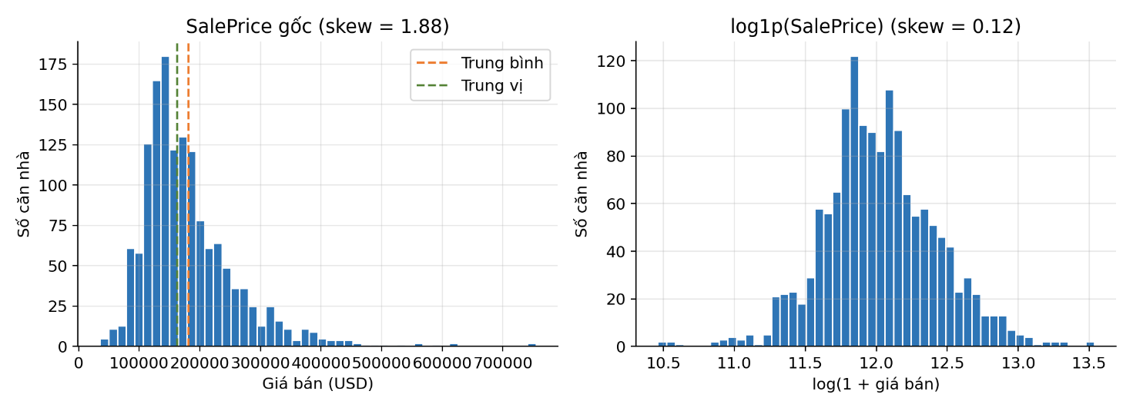
Thống kê biến mục tiêu SalePrice (train)
Trung bình | Trung vị | Độ lệch chuẩn | Min | Max | Skewness
180.921 | 163.000 | 79.443 | 34.900 | 755.000 | 1,88
Lệch phải rõ rệt (trung bình > trung vị, skewness ≈ 1,9)
Thường biến đổi log1p trước khi mô hình hóa
Hình 1: phân phối SalePrice trước và sau log1p

Slide 8
2.1. Attributes / Features (1/2)
Nhóm | Thuộc tính tiêu biểu
Loại hình & quy hoạch | MSSubClass, MSZoning, BldgType, HouseStyle
Lô đất | LotFrontage, LotArea, LotShape, LotConfig, LandContour, LandSlope, Street, Alley, Utilities
Vị trí & môi trường | Neighborhood, Condition1, Condition2
Chất lượng & tình trạng chung | OverallQual, OverallCond, Functional
Thời gian | YearBuilt, YearRemodAdd, GarageYrBlt, MoSold, YrSold
Mái & ngoại thất | RoofStyle, RoofMatl, Exterior1st, Exterior2nd, MasVnrType, MasVnrArea, ExterQual, ExterCond, Foundation
Tầng hầm | BsmtQual, BsmtCond, BsmtExposure, BsmtFinType1/2, BsmtFinSF1/2, BsmtUnfSF, TotalBsmtSF
79 thuộc tính mô tả, chia thành các nhóm ý nghĩa

Slide 9
2.1. Attributes / Features (2/2)
Nhóm | Thuộc tính tiêu biểu
Hệ thống kỹ thuật | Heating, HeatingQC, CentralAir, Electrical
Diện tích sinh hoạt | 1stFlrSF, 2ndFlrSF, LowQualFinSF, GrLivArea
Phòng & tiện nghi trong nhà | BsmtFullBath, BsmtHalfBath, FullBath, HalfBath, BedroomAbvGr, KitchenAbvGr, KitchenQual, TotRmsAbvGrd, Fireplaces, FireplaceQu
Gara | GarageType, GarageFinish, GarageCars, GarageArea, GarageQual, GarageCond
Không gian ngoài trời | PavedDrive, WoodDeckSF, OpenPorchSF, EnclosedPorch, 3SsnPorch, ScreenPorch, PoolArea, PoolQC, Fence
Khác | MiscFeature, MiscVal
Giao dịch | SaleType, SaleCondition

Slide 10
2.2. Types of Data Sets
Cấu trúc: dữ liệu dạng bảng, mỗi dòng một căn nhà, mỗi cột một thuộc tính
Học có giám sát: tập train có nhãn SalePrice
Chia tập: train 1.460 mẫu (có nhãn); test 1.459 mẫu (không nhãn, dùng dự đoán và nộp bài)
Dữ liệu hỗn hợp: biến số (định lượng) và biến phân loại (định tính)
Không có dòng trùng lặp trong train (0 dòng)
Train: 38 cột số (int64/float64, tính cả Id và SalePrice) và 43 cột chuỗi (object); kiểu lưu chưa phản ánh đúng bản chất biến → phân loại lại ở mục 2.4

Slide 11
2.3. Chi tiết các trường dữ liệu (1/4)
Trường | Ý nghĩa | Kiểu / Giá trị
Id | Mã định danh căn nhà | Số nguyên, không đưa vào mô hình
SalePrice | Giá bán (biến mục tiêu) | Số thực, USD
MSSubClass | Loại nhà theo kiểu và thời kỳ xây | 15 mã (20, 30, …, 190), lưu dạng số nhưng là biến phân loại
MSZoning | Phân loại quy hoạch khu vực | RL, RM, FV, RH, C…
LotFrontage | Chiều dài mặt tiền tiếp giáp đường (feet) | Liên tục
LotArea | Diện tích lô đất (sq ft) | Liên tục
Neighborhood | Khu vực trong thành phố Ames | 25 khu vực (CollgCr, OldTown, NridgHt…)
BldgType / HouseStyle | Loại công trình / kiểu nhà | 1Fam, Duplx, TwnhsE… / 1Story, 2Story…
Danh sách đầy đủ 79 thuộc tính nằm trong data_description.txt

Slide 12
2.3. Chi tiết các trường dữ liệu (2/4)
Trường | Ý nghĩa | Kiểu / Giá trị
OverallQual | Chất lượng vật liệu và hoàn thiện tổng thể | Thứ tự 1 (rất kém) đến 10 (xuất sắc)
OverallCond | Tình trạng tổng thể của nhà | Thứ tự 1 đến 10
YearBuilt | Năm xây dựng | 1872 – 2010
YearRemodAdd | Năm cải tạo (bằng năm xây nếu chưa cải tạo) | Năm
ExterQual / ExterCond | Chất lượng / tình trạng vật liệu ngoại thất | Ex, Gd, TA, Fa, Po
Foundation | Loại móng | PConc, CBlock, BrkTil…
BsmtQual, BsmtCond, BsmtExposure | Chiều cao, tình trạng, mức lộ thiên của tầng hầm | Thứ tự; NA = không có hầm
TotalBsmtSF | Tổng diện tích tầng hầm (sq ft) | Liên tục

Slide 13
2.3. Chi tiết các trường dữ liệu (3/4)
Trường | Ý nghĩa | Kiểu / Giá trị
HeatingQC, CentralAir | Chất lượng sưởi; có điều hòa trung tâm | Thứ tự; Y/N
1stFlrSF, 2ndFlrSF | Diện tích tầng 1, tầng 2 (sq ft) | Liên tục
GrLivArea | Diện tích sinh hoạt trên mặt đất (sq ft) | Liên tục
FullBath, HalfBath | Số phòng tắm đầy đủ / nửa (trên mặt đất) | Đếm
BedroomAbvGr, KitchenAbvGr | Số phòng ngủ / bếp trên mặt đất | Đếm
KitchenQual | Chất lượng bếp | Ex, Gd, TA, Fa, Po
TotRmsAbvGrd | Tổng số phòng trên mặt đất (không tính phòng tắm) | Đếm
Fireplaces, FireplaceQu | Số lượng / chất lượng lò sưởi | Đếm / thứ tự

Slide 14
2.3. Chi tiết các trường dữ liệu (4/4)
Trường | Ý nghĩa | Kiểu / Giá trị
GarageType, GarageYrBlt | Loại gara / năm xây gara | Phân loại / năm
GarageCars, GarageArea | Sức chứa (số xe) / diện tích gara | Đếm / liên tục
GarageQual, GarageCond | Chất lượng / tình trạng gara | Thứ tự
WoodDeckSF, OpenPorchSF, EnclosedPorch, 3SsnPorch, ScreenPorch | Diện tích sàn gỗ, các loại hiên | Liên tục (nhiều giá trị 0)
PoolArea, PoolQC | Diện tích / chất lượng hồ bơi | Liên tục / thứ tự
Fence, MiscFeature, MiscVal | Hàng rào; tiện ích khác; giá trị tiện ích khác ($) | Phân loại / số
MoSold, YrSold | Tháng và năm bán | 1–12 / 2006–2010
SaleType, SaleCondition | Hình thức và điều kiện giao dịch | WD, New, COD… / Normal, Abnorml, Partial…

Slide 15
Tương quan với SalePrice (Pearson, train)
Thuộc tính | Hệ số tương quan
OverallQual | 0,79
GrLivArea | 0,71
GarageCars | 0,64
GarageArea | 0,62
TotalBsmtSF | 0,61
1stFlrSF | 0,61
FullBath | 0,56
TotRmsAbvGrd | 0,53
YearBuilt | 0,52
YearRemodAdd | 0,51

Slide 16
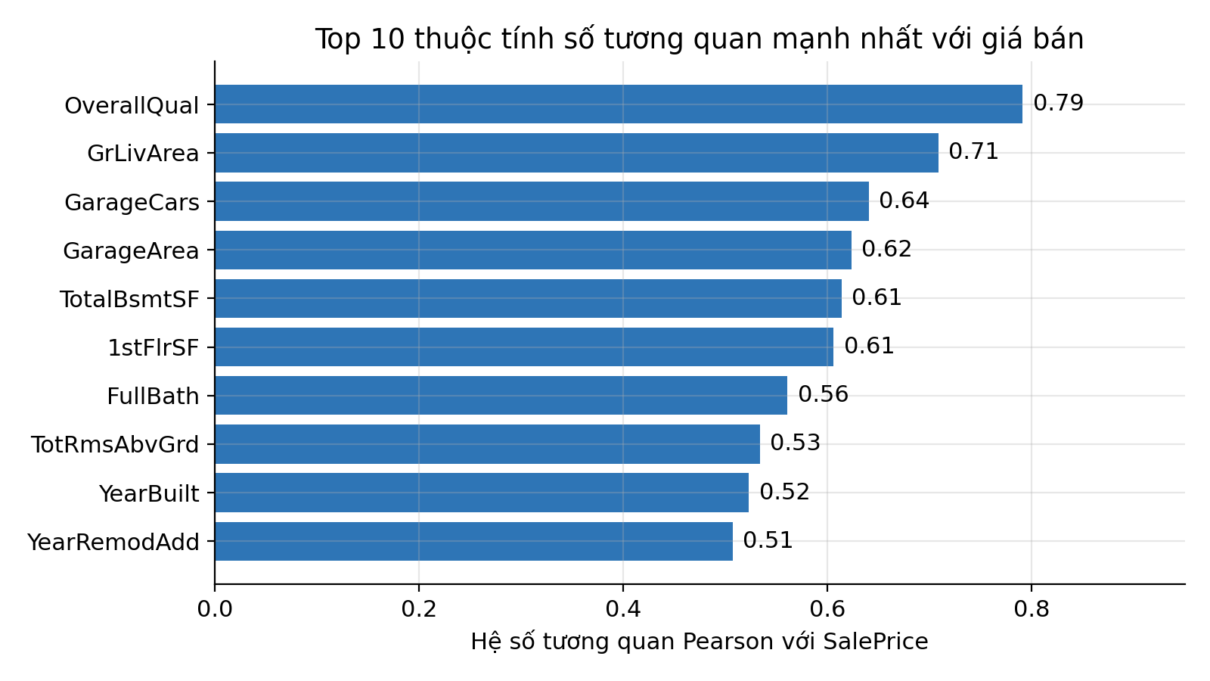
Top 10 thuộc tính tương quan với SalePrice
OverallQual 0,79 cao nhất
GrLivArea 0,71
GarageCars 0,64; GarageArea 0,62
TotalBsmtSF, 1stFlrSF 0,61
Hình 4a. Top 10 thuộc tính số tương quan mạnh nhất với SalePrice

Slide 17
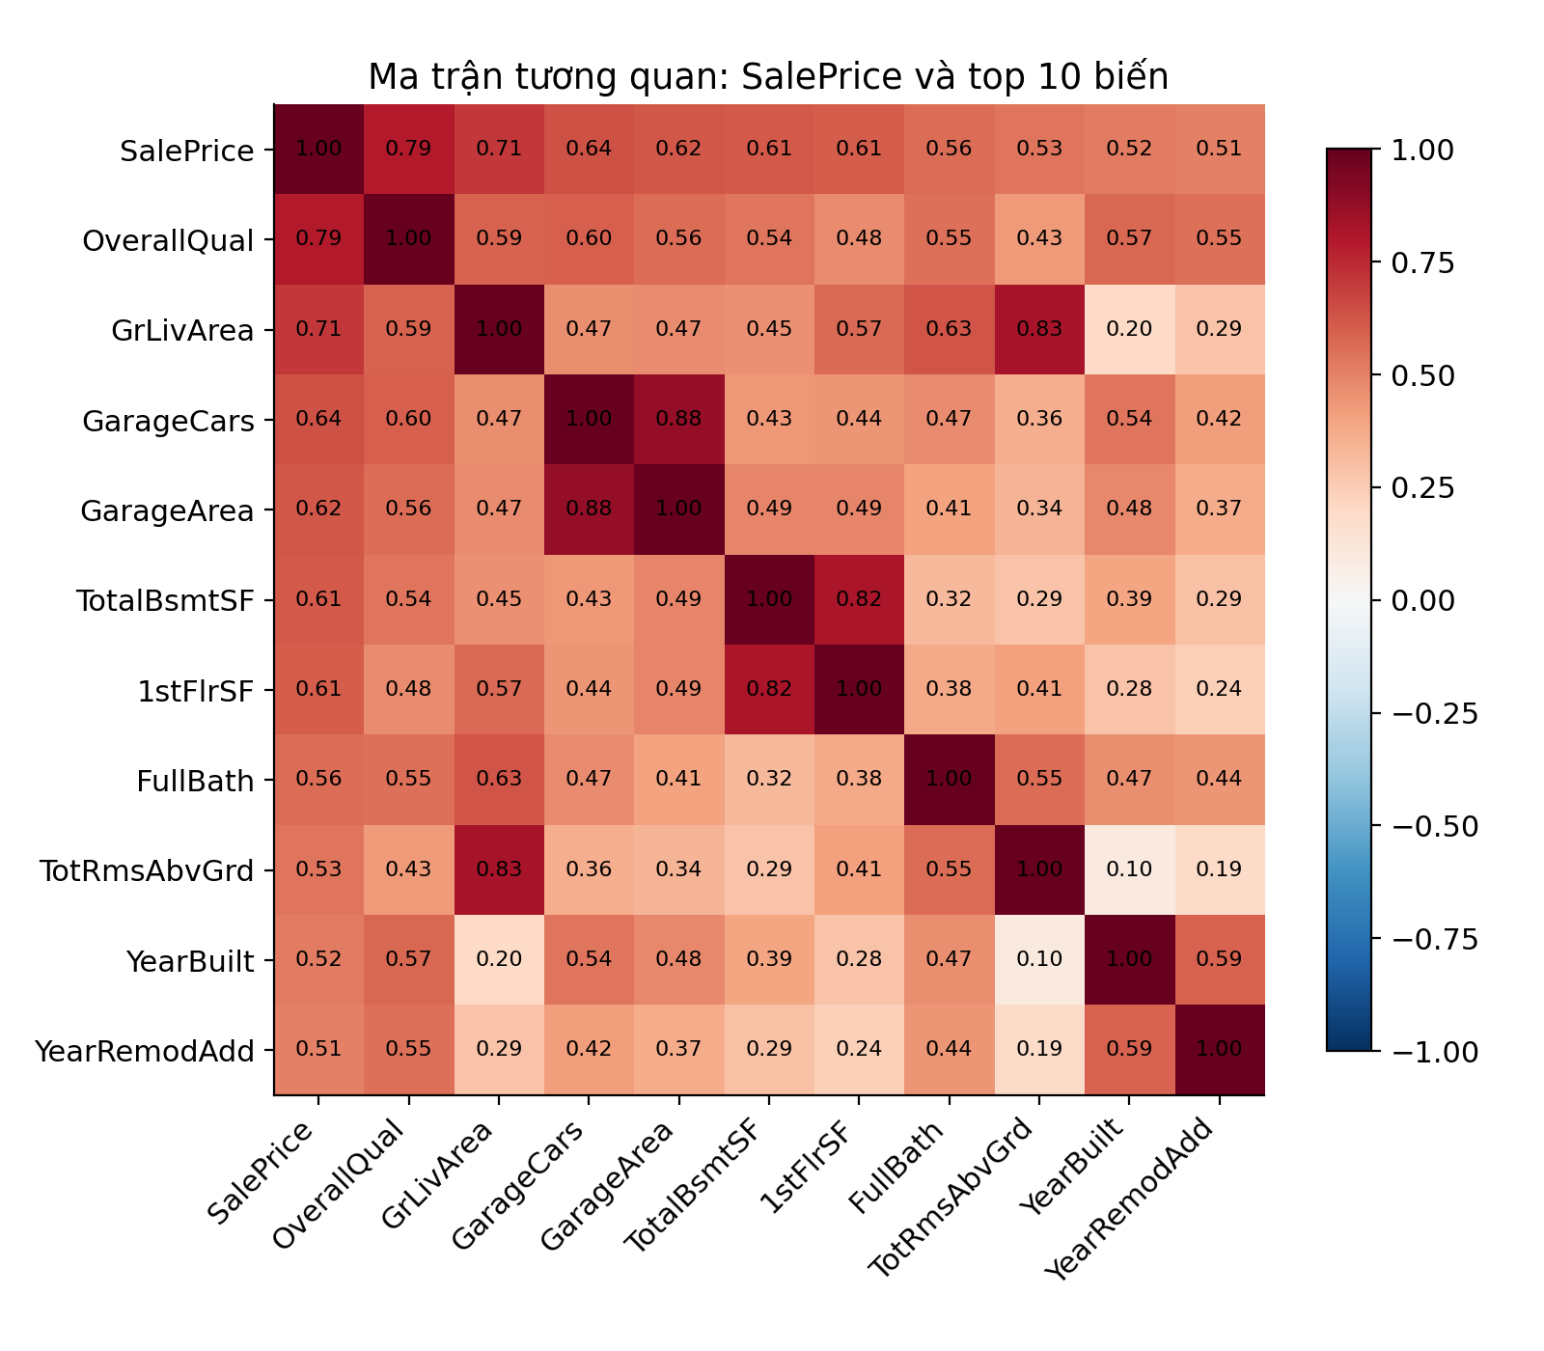
Ma trận tương quan SalePrice và top 10 biến
Hình 4b. Ma trận tương quan giữa SalePrice và top 10 biến

Slide 18
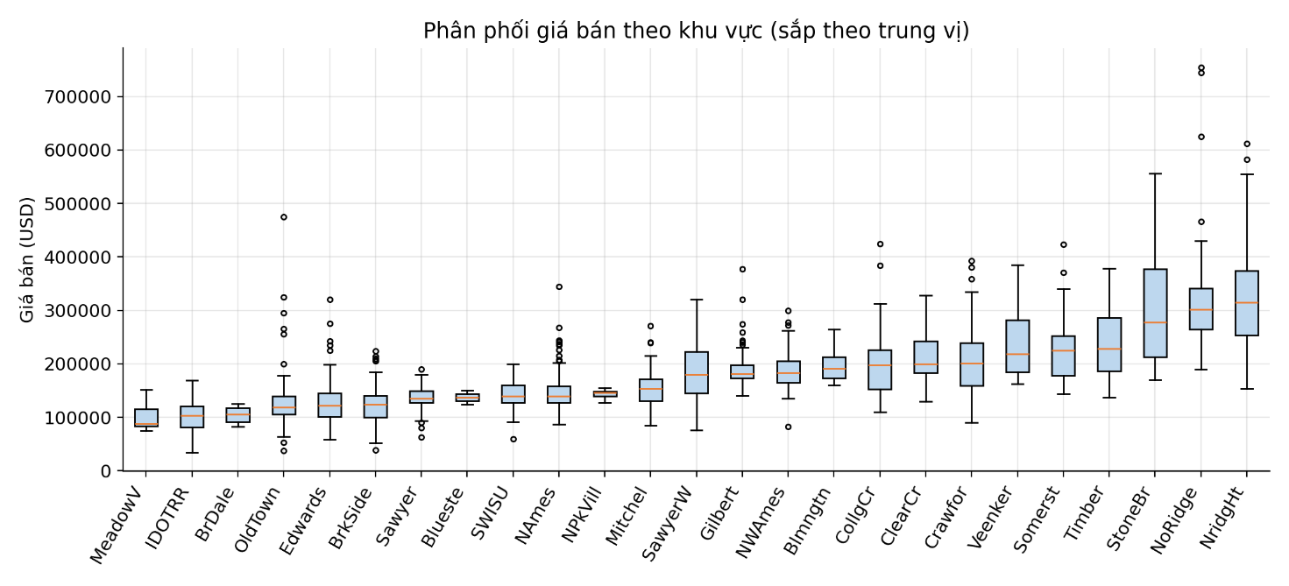
Giá bán theo khu vực
Neighborhood có 25 mức, ảnh hưởng rõ rệt đến giá
Biểu đồ hộp cho thấy chênh lệch giữa các khu vực
Hình 5. Phân phối giá bán theo khu vực (sắp theo trung vị)

Slide 19
Giá trị thiếu (missing values)
Nhóm | Cột | Tỷ lệ thiếu (train)
Rất cao | PoolQC 99,5%; MiscFeature 96,3%; Alley 93,8%; Fence 80,8% | > 80%
Cao | MasVnrType 59,7%; FireplaceQu 47,3% | 40–60%
Trung bình | LotFrontage 17,7% | ~18%
Thấp | 5 cột gara (5,5%); 5 cột hầm (2,5–2,6%); MasVnrArea 0,5%; Electrical 0,1% | < 6%
Train: 19 cột có giá trị thiếu; test: 33 cột
Phần lớn "NA" = không có tiện ích (không hồ bơi, gara, hầm), không phải dữ liệu mất → điền nhóm riêng "None", không xóa cột
Thiếu thực sự: LotFrontage, MasVnrArea, Electrical → trung vị theo Neighborhood hoặc mode

Slide 20
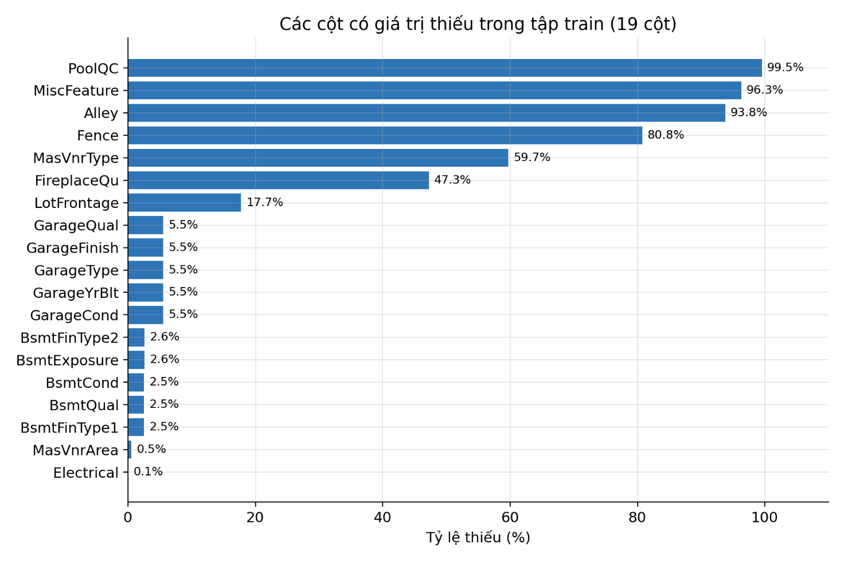
Tỷ lệ giá trị thiếu theo cột (train)
Hình 3. Tỷ lệ giá trị thiếu theo từng cột (tập train)

Slide 21
2.4A. Biến định lượng (Numerical): 35 biến
Loại | Số biến | Các biến
Liên tục (diện tích, kích thước, giá trị) | 19 | LotFrontage, LotArea, MasVnrArea, BsmtFinSF1, BsmtFinSF2, BsmtUnfSF, TotalBsmtSF, 1stFlrSF, 2ndFlrSF, LowQualFinSF, GrLivArea, GarageArea, WoodDeckSF, OpenPorchSF, EnclosedPorch, 3SsnPorch, ScreenPorch, PoolArea, MiscVal
Rời rạc (đếm) | 9 | BsmtFullBath, BsmtHalfBath, FullBath, HalfBath, BedroomAbvGr, KitchenAbvGr, TotRmsAbvGrd, Fireplaces, GarageCars
Thời gian | 5 | YearBuilt, YearRemodAdd, GarageYrBlt, MoSold, YrSold
Thứ tự mã hóa bằng số | 2 | OverallQual, OverallCond (thang 1–10)
79 thuộc tính = 35 biến định lượng + 44 biến định tính; Id và SalePrice tách riêng

Slide 22
2.4B. Biến định tính (Categorical): 44 biến
Loại | Số biến | Các biến
Danh nghĩa (Nominal) | 22 | MSSubClass*, MSZoning, Alley, LandContour, LotConfig, Neighborhood, Condition1, Condition2, BldgType, HouseStyle, RoofStyle, RoofMatl, Exterior1st, Exterior2nd, MasVnrType, Foundation, Heating, Electrical, GarageType, MiscFeature, SaleType, SaleCondition
Thứ tự (Ordinal) | 20 | ExterQual, ExterCond, BsmtQual, BsmtCond, BsmtExposure, BsmtFinType1, BsmtFinType2, HeatingQC, KitchenQual, FireplaceQu, GarageFinish, GarageQual, GarageCond, PoolQC, Fence, LotShape, LandSlope, Functional, PavedDrive, Utilities
Nhị phân (Binary) | 2 | Street (Grvl/Pave), CentralAir (N/Y)
MSSubClass* lưu dạng số nhưng là danh nghĩa, cần chuyển sang chuỗi trước khi mã hóa; 44 biến = 43 cột object + MSSubClass

Slide 23
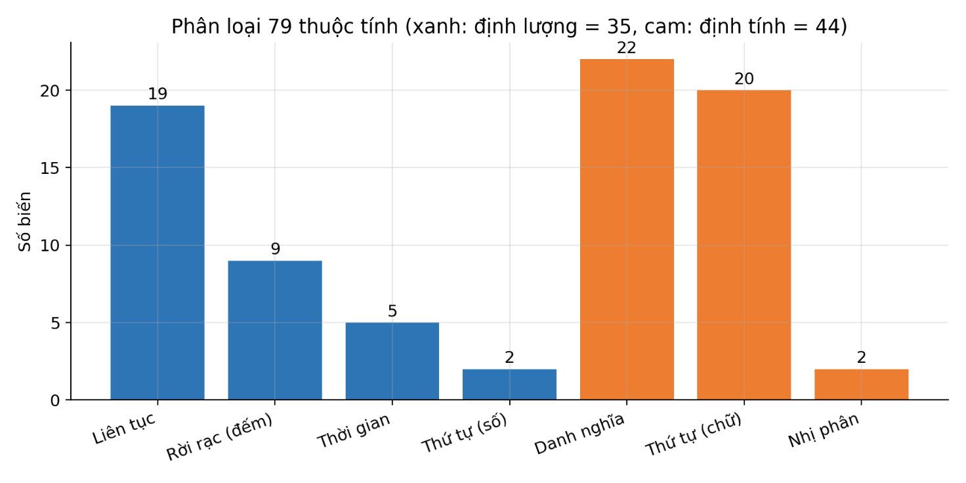
Số lượng biến theo từng loại
Hình 2. Số lượng biến theo từng loại

Slide 24
2.4C. Biến đặc biệt
Biến | Vai trò
Id | Định danh, loại khỏi mô hình
SalePrice | Biến mục tiêu (chỉ có ở train)

Slide 25
2.4D. Gợi ý cách xử lý theo loại biến
Loại | Hướng xử lý
Liên tục lệch phải (LotArea, GrLivArea, SalePrice…) | Biến đổi log1p
Đếm / thời gian | Giữ nguyên hoặc tạo biến phái sinh (HouseAge = YrSold − YearBuilt, TotalBath, TotalSF)
Ordinal | Mã hóa theo thứ tự (Po=1 … Ex=5, NA=0)
Nominal | One-hot hoặc target encoding (Neighborhood có 25 mức)
Binary | Mã hóa 0/1
Thiếu kiểu "NA = không có" | Điền "None" (biến chữ) hoặc 0 (biến số)

Slide 26
3. Đánh giá chất lượng dữ liệu – 4. EDA (đề mục)
3.1 Missing values · 3.2 Duplicate · 3.3 Invalid values · 3.4 Inconsistent data · 3.5 Outlier sơ bộ
4.1 Univariate: Thống kê mô tả · Histogram · Boxplot · Frequency · Bar chart
4.2 Bivariate: Numerical vs Numerical · Numerical vs Categorical · Categorical vs Categorical
4.3 Multivariate: Ma trận tương quan · Scatter plot đa biến · Tương tác giữa các biến

Slide 27
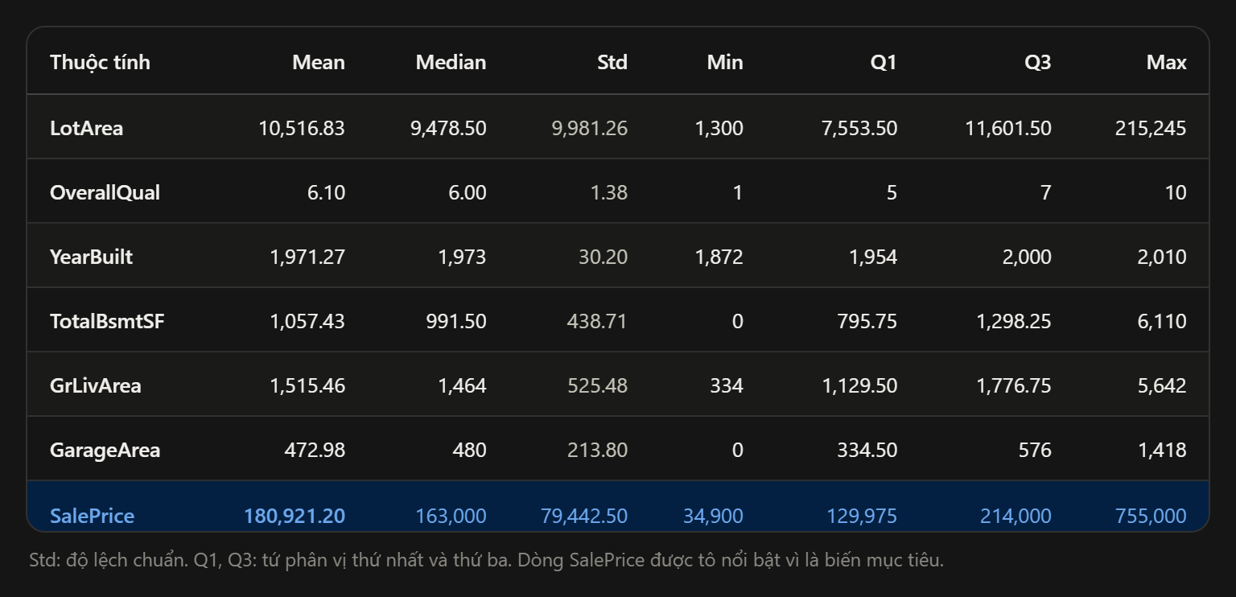
4.1. Thống kê mô tả
Thuộc tính: OverallQual (chất lượng), YearBuilt (năm xây), LotArea (đất), TotalBsmtSF (hầm), GrLivArea (sinh hoạt), GarageArea (gara), SalePrice (giá)
Cột: Mean, Median, Std, Min, Q1, Q3, Max, IQR

Slide 28
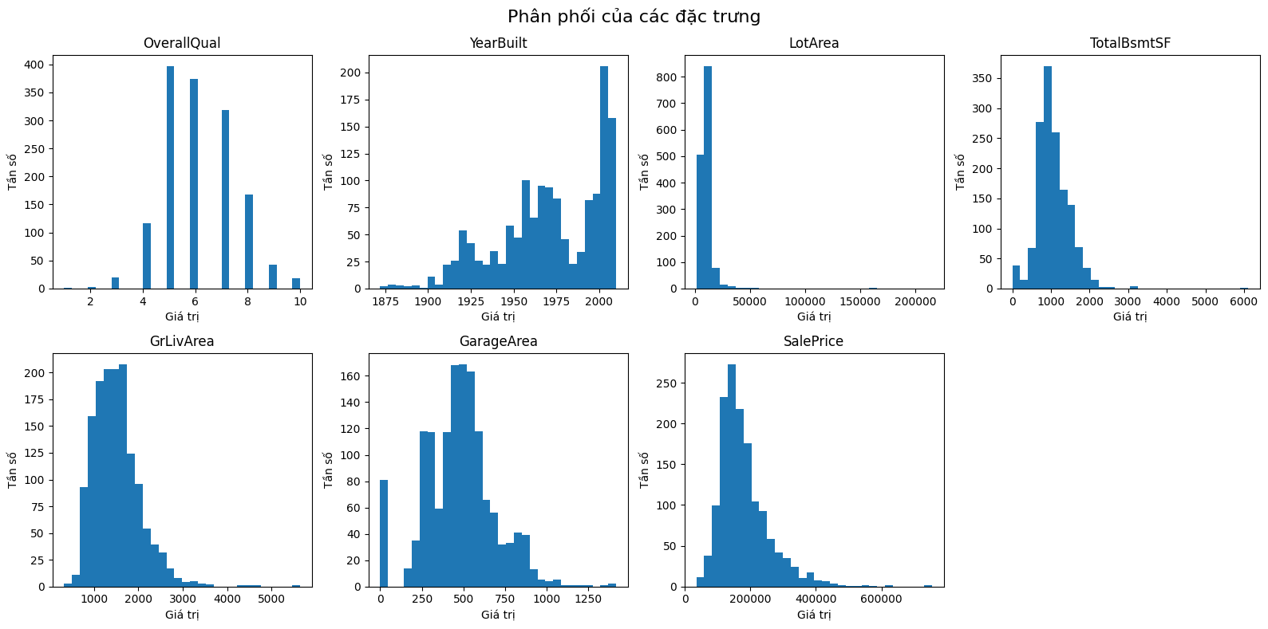
Histogram

Slide 29
Histogram – nhận xét
OverallQual: gần chuông, tập trung mức 5–6 (chất lượng trung bình khá)
YearBuilt: lệch trái; đỉnh 2000–2010 (nhà mới/hiện đại)
LotArea: lệch phải cực nặng; ngoại lệ trên 100.000–200.000
TotalBsmtSF: lệch phải; chủ yếu 500–1.500 sqft; vài căn 3.000–6.000
GrLivArea: gần chuẩn, hơi lệch phải; 1.000–2.000 sqft
GarageArea: lệch phải; cột cao ở 0 (không gara); còn lại 400–600
SalePrice: lệch phải; 100.000–200.000; tối đa trên 600.000–700.000
Chung: các biến diện tích và SalePrice lệch phải → nên biến đổi để cải thiện mô hình

Slide 30
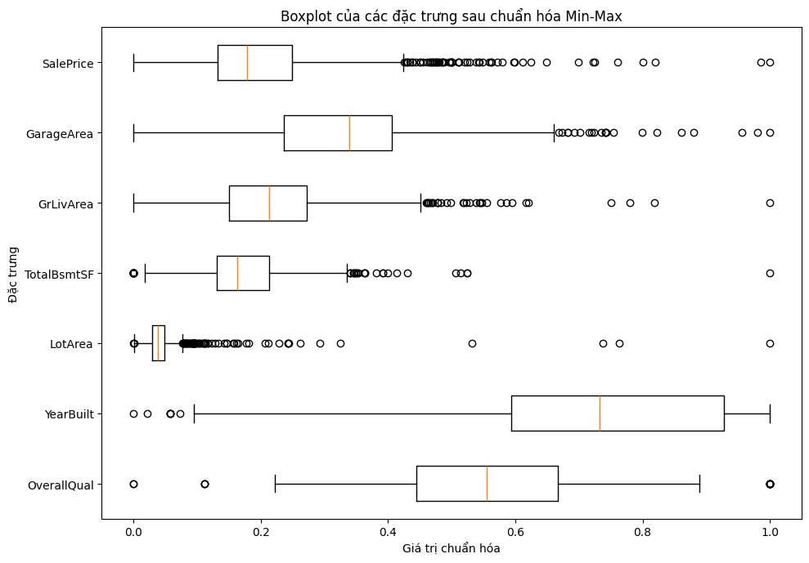
Boxplot (chuẩn hóa Min-Max)

Slide 31
Boxplot – nhận xét
OverallQual: 0,22–1,0; trung vị ≈ 0,55; vài ngoại lệ ở 0 và ≈ 0,1
YearBuilt: hộp 0,6–1,0; trung vị ≈ 0,73 (năm gần đây)
LotArea: hộp rất nhỏ gần 0; chuỗi ngoại lệ dày sang phải
TotalBsmtSF: hộp 0,15–0,25; ngoại lệ gần 0 và kéo đến 1,0
GrLivArea: hộp 0,15–0,3; ngoại lệ rải rác bên phải
GarageArea: hộp 0,25–0,45; trung vị ≈ 0,35; nhiều ngoại lệ đến 1,0
SalePrice: hộp 0,15–0,28; ngoại lệ thưa dần, chạm 1,0
Chung: Min-Max đưa các biến về thang 0–1 nhưng biến lệch như LotArea vẫn dồn cục và có ngoại lệ ra biên phải

Slide 32
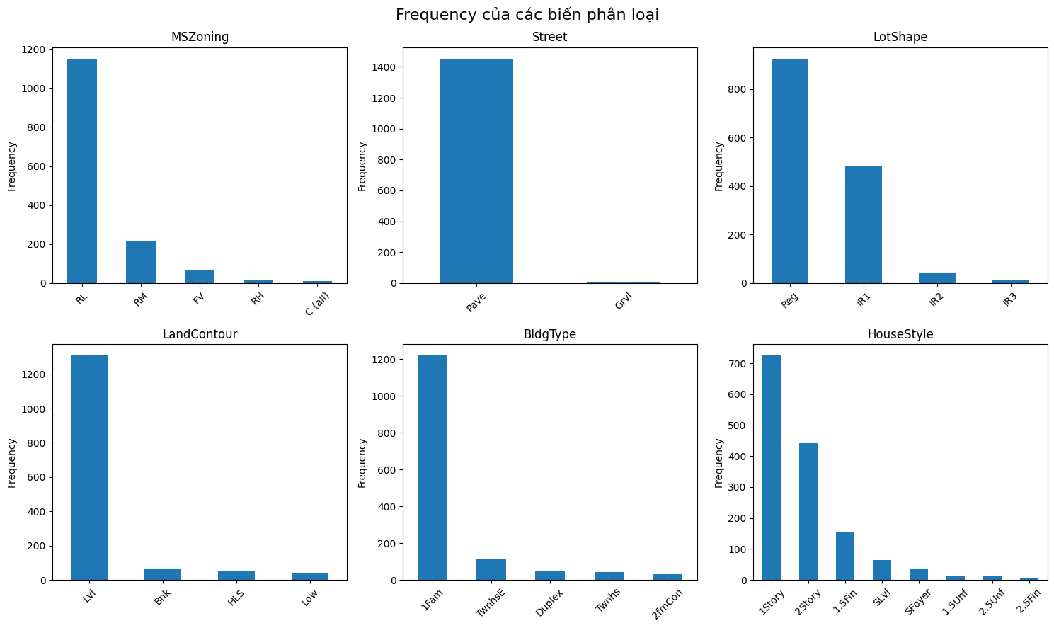
Frequency

Slide 33
Frequency – nhận xét
MSZoning: RL áp đảo (>1.100); RM, FV, RH, C (all) rất ít
Street: Pave >1.400; Grvl không đáng kể
LotShape: Reg >900, IR1 gần 500; IR2, IR3 rất ít
LandContour: Lvl >1.300; Bnk, HLS, Low thưa
BldgType: 1Fam >1.200; TwnhsE, Duplex, Twnhs, 2fmCon rất ít
HouseStyle: 1Story >700, 2Story >400; còn lại thấp
Chung: mất cân bằng nhóm, low variance (Street, MSZoning) → gộp nhóm nhỏ hoặc loại biến biến thiên quá thấp

Slide 34
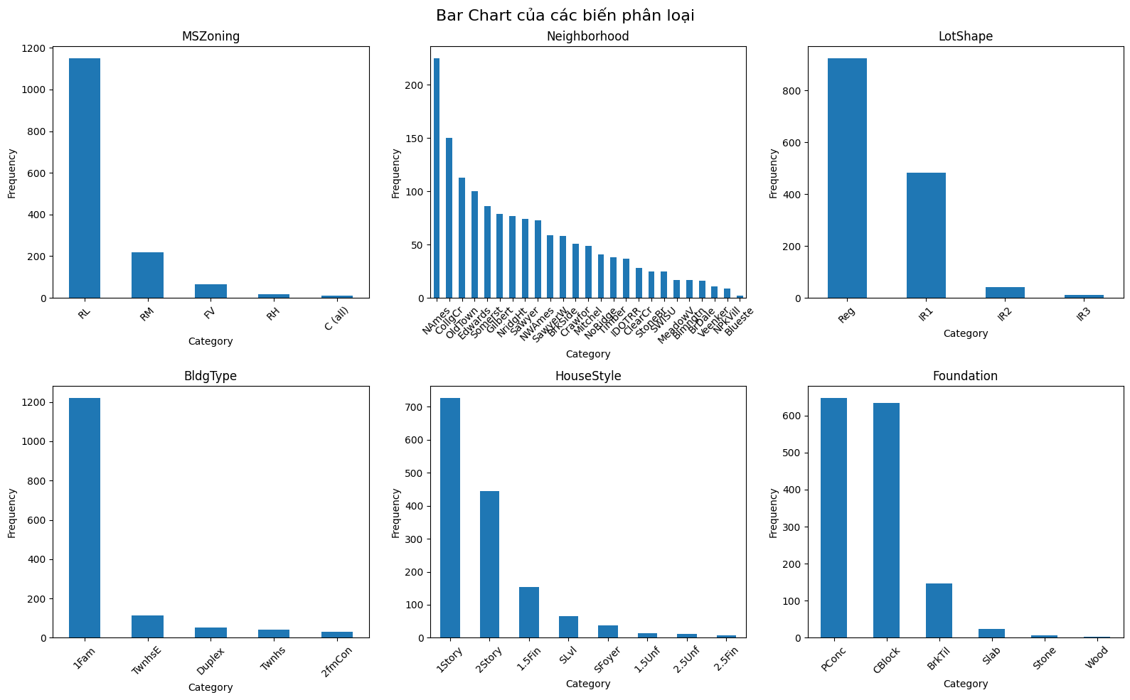
Bar chart

Slide 35
Bar chart – nhận xét
MSZoning: RL >1.100, nhóm khác thấp hơn hẳn
Neighborhood: >25 khu, phân bố không đều; NAmes, CollgCr rất đông; Blueste, Veenker, NPkVill vài quan sát
LotShape: Reg >800, IR1 gần 500; IR2, IR3 rất nhỏ
BldgType: 1Fam >1.200; loại khác phần rất nhỏ
HouseStyle: 1Story >700, 2Story >400
Foundation: PConc và CBlock áp đảo (>600 mỗi loại); BrkTil, Slab, Stone, Wood ít
Chung: Neighborhood nhiều nhóm ít dữ liệu → thưa thớt, cần gom nhóm hoặc mã hóa phù hợp

Slide 36
4.2.1 Numerical vs Numerical – cặp biến và tương quan
STT | Biến X | Biến Y
1 | GrlivArea | SalePrice
2 | OverallQual | SalePrice
3 | TotalBsmtSF | SalePrice
4 | YearBuilt | SalePrice
5 | GarageArea | SalePrice
GrLivArea 0,7086 · OverallQual 0,7910 (cao nhất, quyết định định giá) · TotalBsmtSF 0,6136 · YearBuilt 0,5229 · GarageArea 0,6234
Tất cả dương: diện tích, chất lượng, hầm, gara, năm xây đều đồng biến với giá

Slide 37
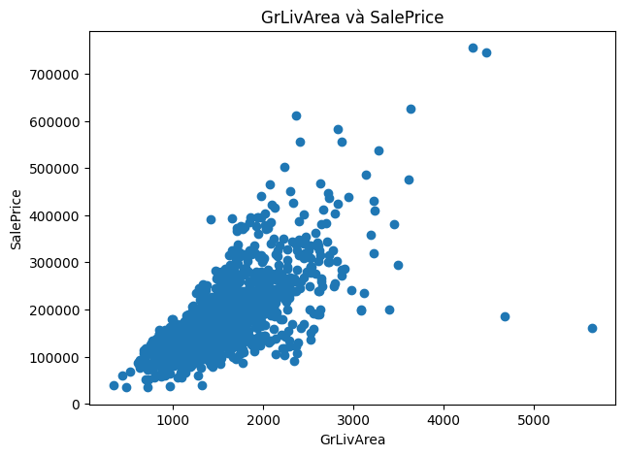
Scatter plot: GrLivArea vs SalePrice
Đồng biến rõ; tuyến tính ở <2000–3000 sqft; 2 căn >4500 sqft giá thấp bất thường; vài căn diện tích trung bình giá rất cao

Slide 38
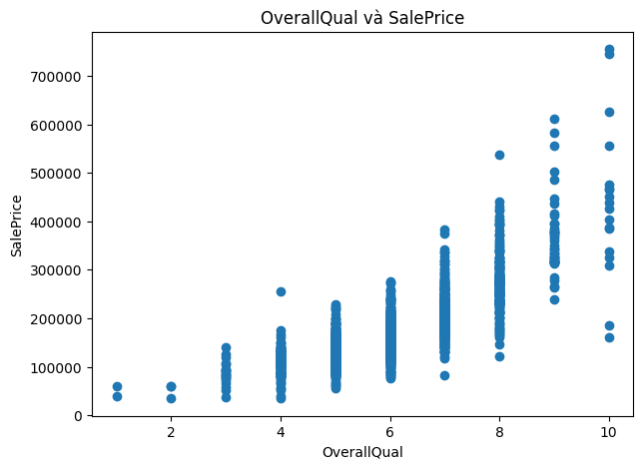
Scatter plot: OverallQual vs SalePrice
Tăng bậc thang 1→10; chất lượng 8–10 giá cao, phân tán lớn; điểm 10 có căn >700.000 USD; vài ngoại lệ giá thấp

Slide 39
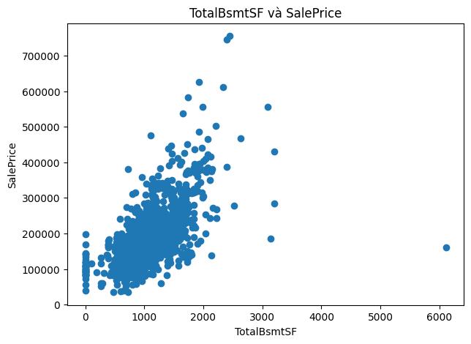
Scatter plot: TotalBsmtSF vs SalePrice
Đồng biến; đa số 500–2000 sqft, giá <400.000; ngoại lệ >6000 sqft giá thấp; căn >700.000 USD với hầm ≈ 2300 sqft

Slide 40
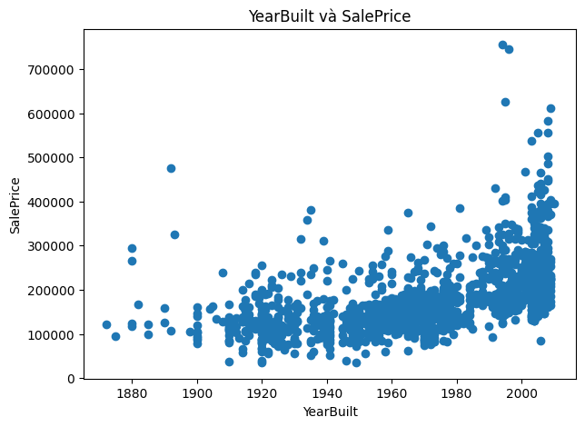
Scatter plot: YearBuilt vs SalePrice
Giá tăng từ cuối TK20 đến đầu TK21; trước 1950 giá thấp, <300.000; từ 1990 phân tán lớn, có nhóm >700.000

Slide 41
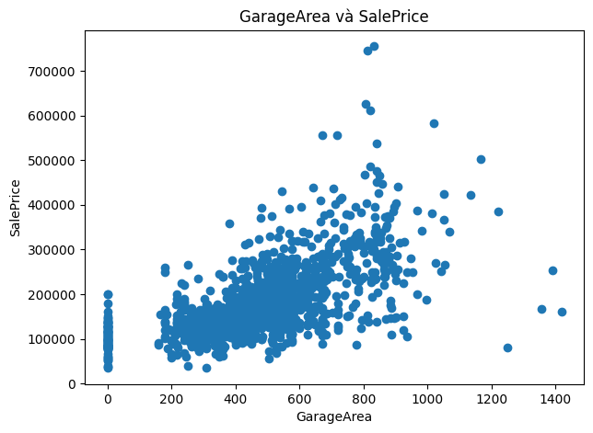
Scatter plot: GarageArea vs SalePrice
Đồng biến; đa số 200–1000 sqft, giá <400.000; cụm tại 0 (không gara) giá thấp; ngoại lệ >1200 sqft hoặc >700.000 USD

Slide 42
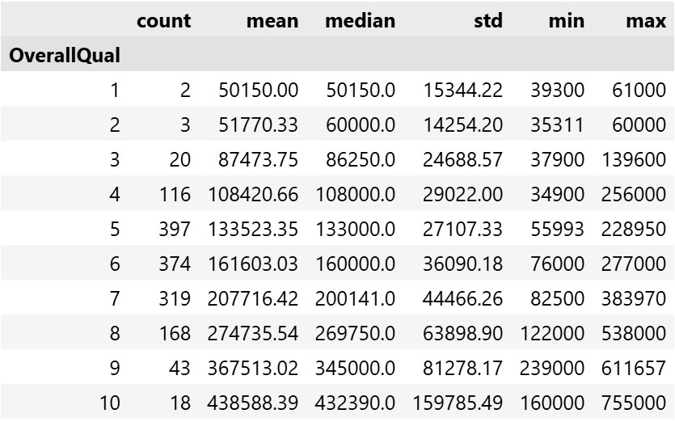
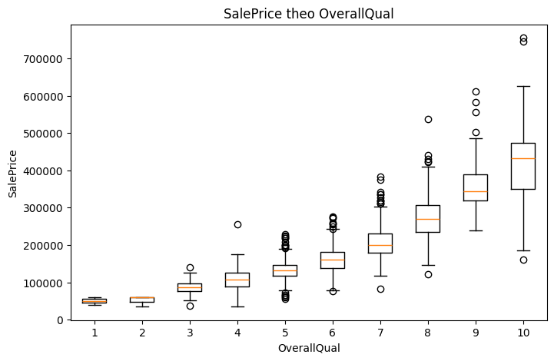
SalePrice vs OverallQual
Bảng thống kê (trái) và Box plot (phải)

Slide 43
SalePrice vs OverallQual – nhận xét
Quan hệ đồng biến rõ rệt
Giá trung bình lẫn trung vị tăng liên tục khi chất lượng từ 1 đến 10
Độ biến động giá và điểm ngoại lai mở rộng đáng kể ở phân khúc chất lượng cao

Slide 44
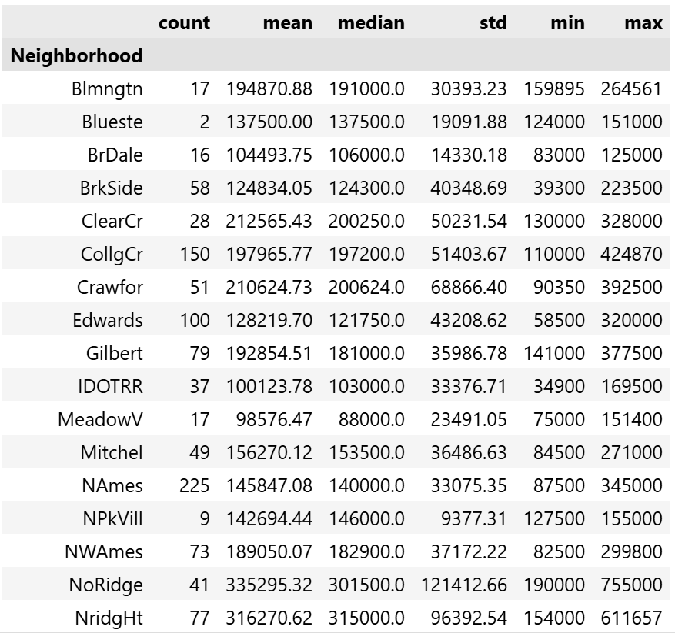
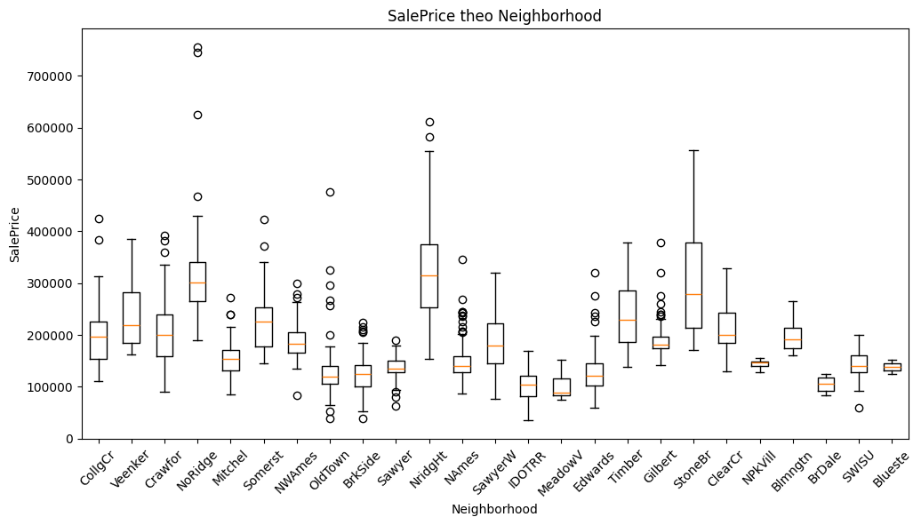
SalePrice vs Neighborhood
Bảng thống kê (trái) và Box plot (phải)

Slide 45
SalePrice vs Neighborhood – nhận xét
NoRidge: giá trung bình cao nhất toàn bộ các khu vực (335.295,32)
Giá trị lớn nhất (max) lên đến 755.000

Slide 46
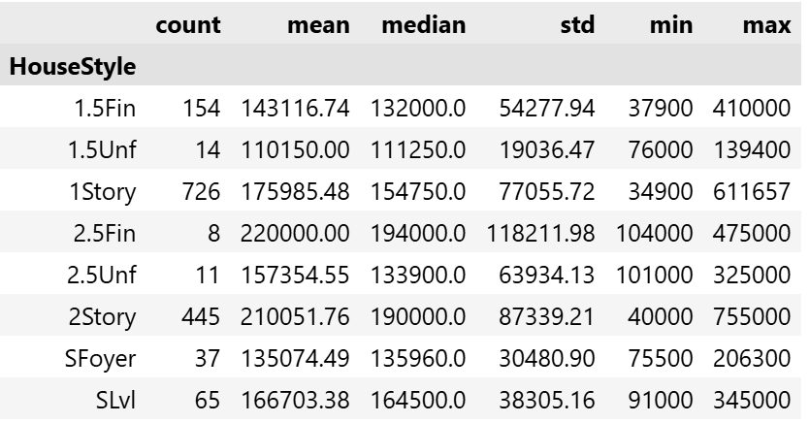
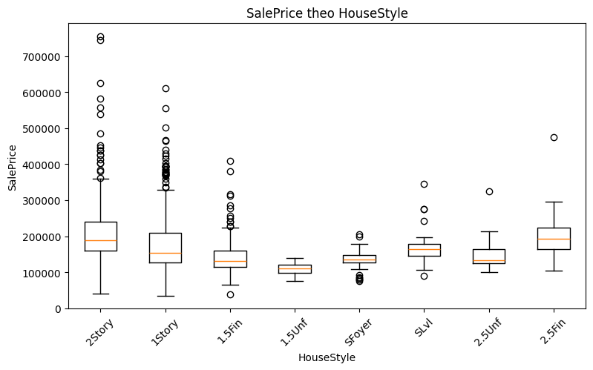
SalePrice theo HouseStyle
Bảng thống kê (trái) và Box plot (phải)

Slide 47
SalePrice theo HouseStyle – nhận xét
2Story: nhiều nhất với 445 căn
Giá trung bình cao nhất: 210.051,76
Giá tối đa 755.000 – cao nhất trong các kiểu nhà

Slide 48
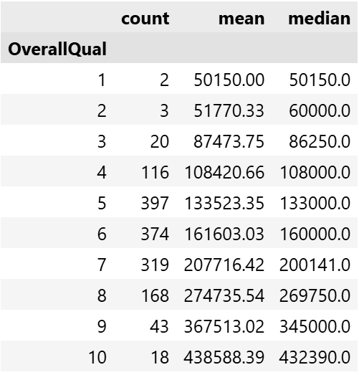
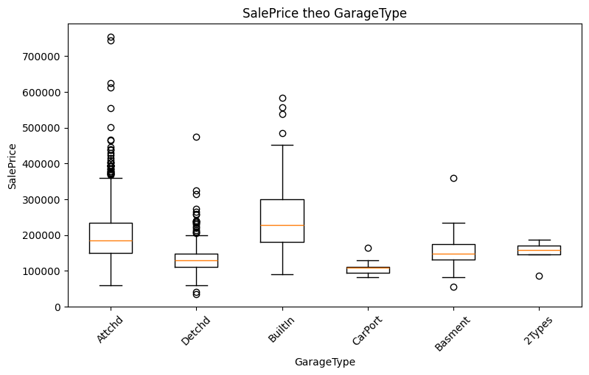
SalePrice vs GarageType
Bảng thống kê (trái) và Box plot (phải)

Slide 49
SalePrice vs GarageType – nhận xét
Attchd (gắn liền nhà) và BuiltIn (xây liền khối): giá trung bình và trung vị cao hơn hẳn các loại khác
Tập trung nhiều điểm ngoại lai ở mức giá cao

Slide 50
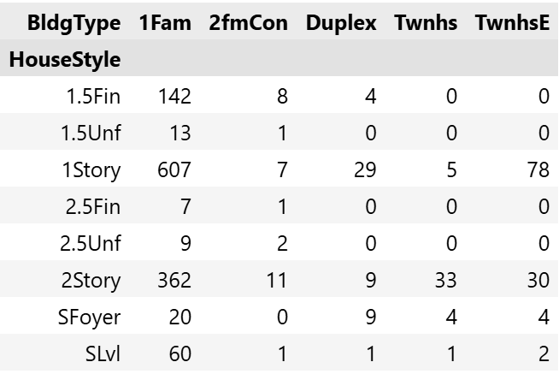
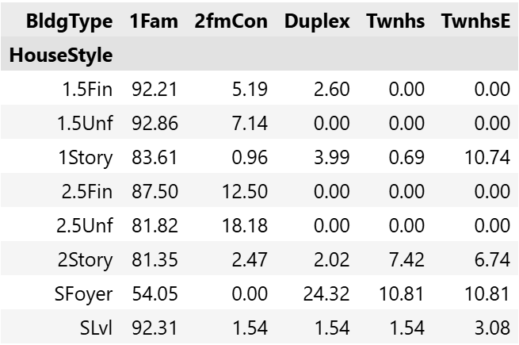
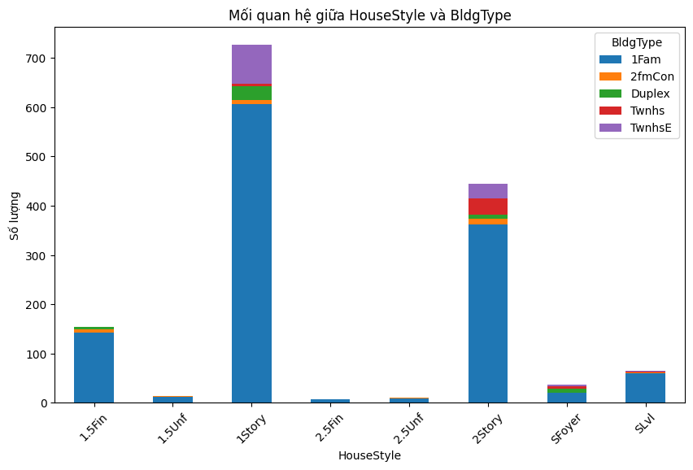
4.2.3 HouseStyle × BldgType
Frequency · Frequency theo phần trăm · Bar chart

Slide 51
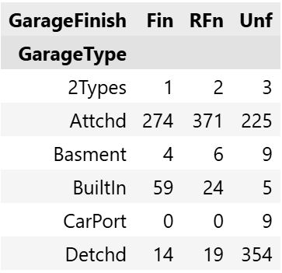
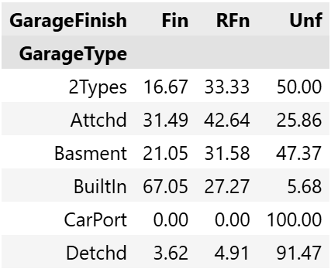
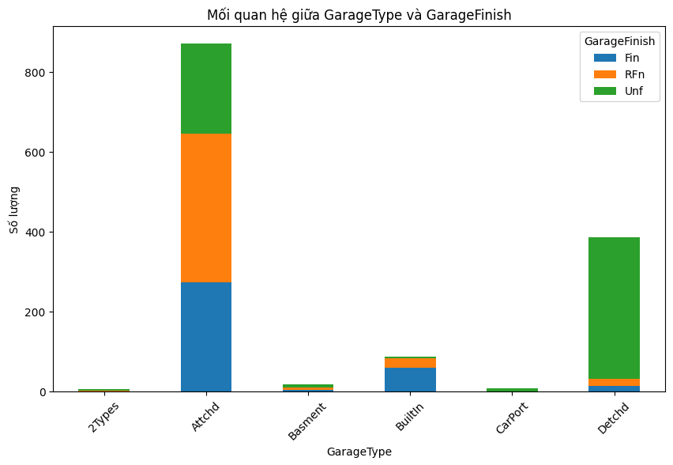
4.2.3 GarageType × GarageFinish
Frequency · Frequency theo phần trăm · Bar chart

Slide 52
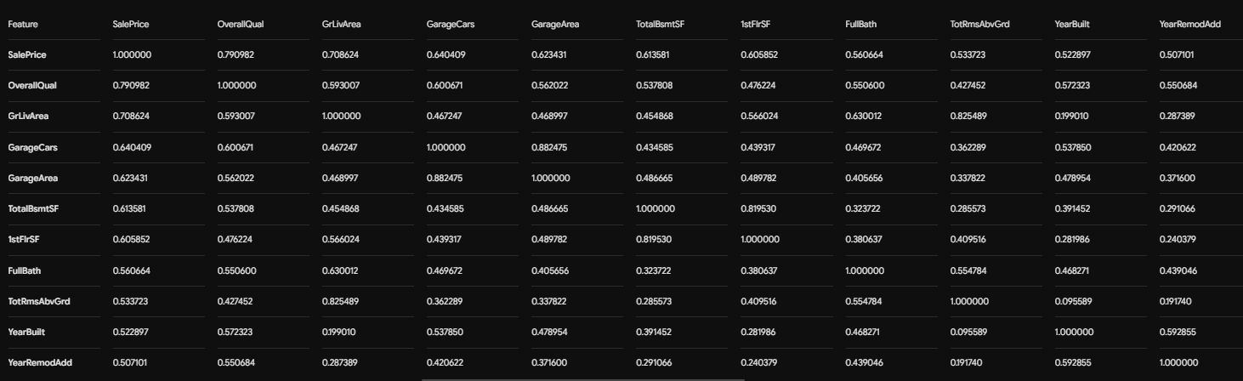
4.3.1 Ma trận tương quan
1.00 đường chéo: tương quan hoàn hảo với chính nó
Gần +1: thuận mạnh
Gần 0: tuyến tính yếu
Gần −1: nghịch mạnh

Slide 53
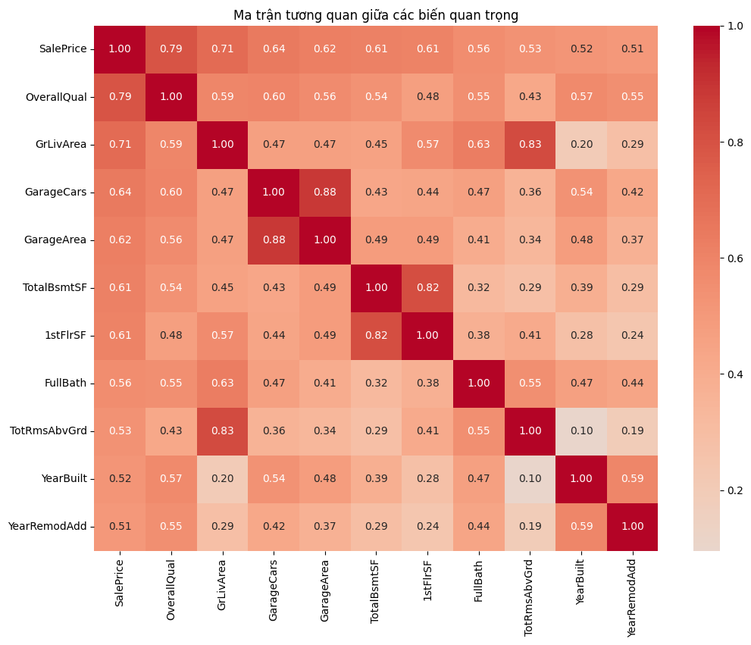
Heatmap ma trận tương quan

Slide 54
Heatmap – nhận xét
Với SalePrice: OverallQual cao nhất (chất lượng xây dựng là yếu tố mạnh nhất); GrLivArea mạnh; GarageCars, GarageArea khá mạnh; TotalBsmtSF và 1stFlrSF đồng biến rõ
Giữa các biến độc lập: GarageCars–GarageArea cực cao; TotalBsmtSF–1stFlrSF rất cao; GrLivArea–TotRmsAbvGrd mạnh
Thấp/ít liên quan: YearBuilt với TotRmsAbvGrd, GrLivArea; YearRemodAdd với 1stFlrSF

Slide 55
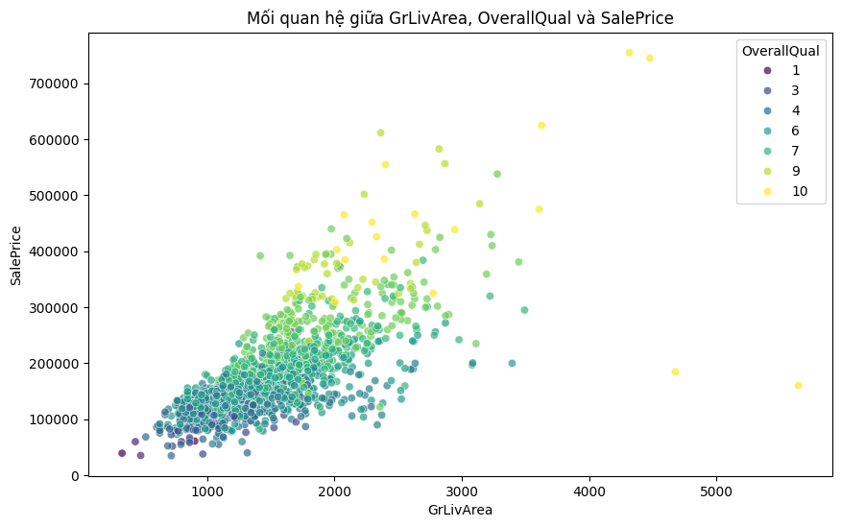
4.3.2 Scatter plot đa biến
GrLivArea ↑ → SalePrice ↑ (tuyến tính ở diện tích vừa và nhỏ)
OverallQual 9–10 (màu vàng) giá cao hơn hẳn dù diện tích tương đương
OverallQual 1, 3, 4 ở dưới: giá thấp, diện tích nhỏ
Ngoại lệ: diện tích >4500/5500 sqft nhưng giá thấp bất thường, cần xử lý trước khi mô hình

Slide 56
4.3.2 Kết luận
GrLivArea tăng → SalePrice có xu hướng tăng (đồng biến)
OverallQual cao → SalePrice cao hơn rõ rệt (điểm 9–10 nằm nửa trên)
Cùng diện tích, OverallQual khác nhau → giá khác nhau rất nhiều: chất lượng tạo chênh lệch giá trị lớn dù diện tích như nhau

Slide 57
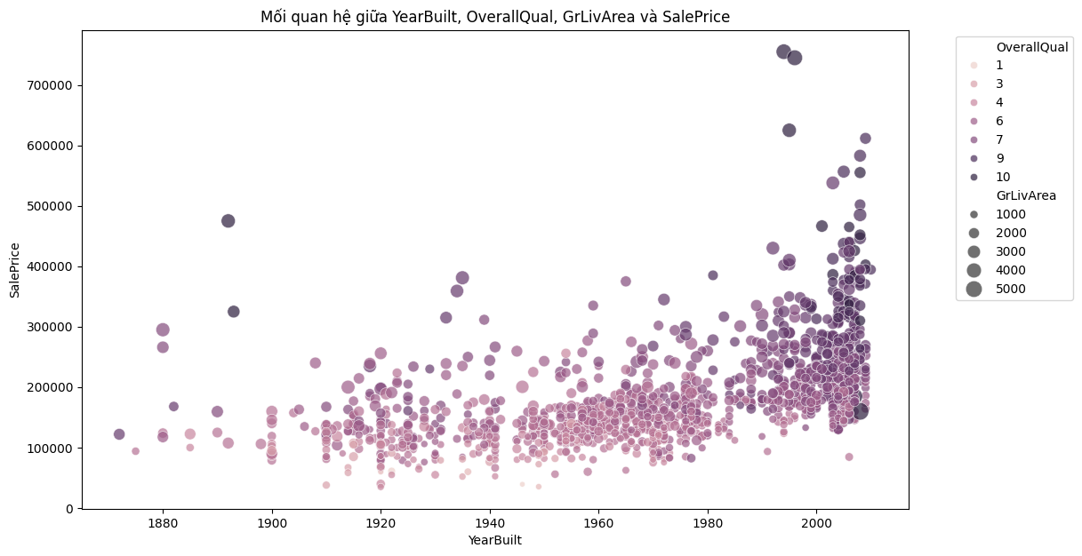
4.3.3 Tương tác giữa các biến
Nhà trước 1950: giá thấp–trung bình (<300.000); phân khúc >400.000 tăng mạnh từ 2000
Chấm lớn, sẫm (GrLivArea lớn, chất lượng 9–10) ở nửa trên, nhất là năm gần đây; nhà nhỏ, chất lượng thấp ở dưới
Ngoại lệ: vài nhà xây 1990–2000 giá >700.000, diện tích rất lớn, chất lượng hàng đầu

Slide 58
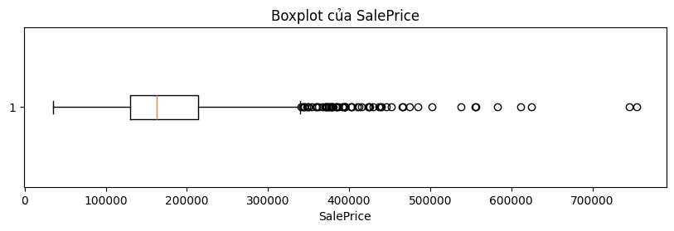
5.1. IQR của SalePrice
Q1 = 129975,0; Q3 = 214000; IQR = 84025
Khoảng bình thường [3937,5; 340037,5]
61 mẫu bất thường, chủ yếu cao hơn ngưỡng trên; liệt kê để kiểm tra ở bước xử lý

Slide 59
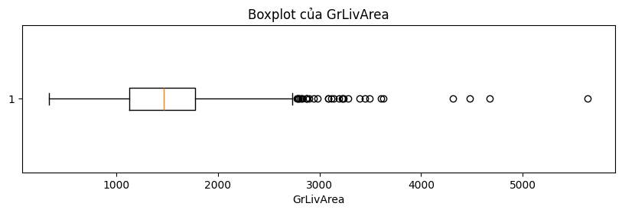
5.3. IQR của GrLivArea
Q1 = 1129,5; Q3 = 1776,75; IQR = 647,25
Khoảng bình thường [158,625; 2747,625]
Tổng cộng 31 mẫu bất thường

Slide 60
5.4. Z-score của SalePrice
Z-score: 22 mẫu bất thường; IQR: 61 mẫu
Hai phương pháp dùng tiêu chí khác nhau: IQR theo khoảng tứ phân vị; Z-score chỉ coi bất thường khi vượt ngưỡng 3
SalePrice lệch phải → IQR phát hiện nhiều giá nhà cao là outlier hơn ngưỡng Z-score = 3

Slide 61
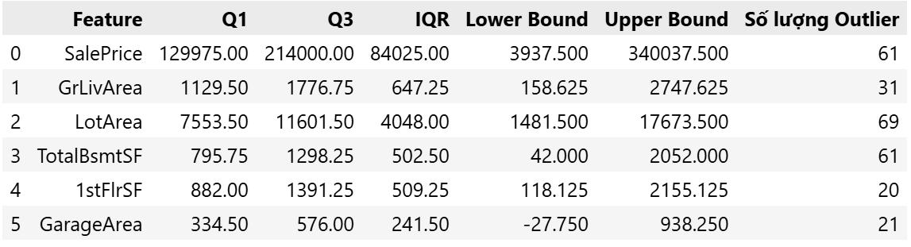
6.1. Phát hiện Outlier bằng IQR

Slide 62
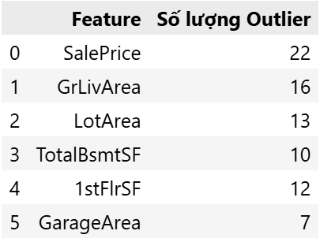
6.2. Phát hiện Outlier bằng Z-Score
SalePrice: IQR 61 mẫu, Z-score 22 mẫu
IQR dựa trên khoảng tứ phân vị; Z-score dựa trên khoảng cách đến trung bình theo độ lệch chuẩn
Khác biệt lớn với dữ liệu lệch như SalePrice

Slide 63
7. Preprocessing data
Dữ liệu: train 1460 dòng × 81 cột; test 1459 dòng × 80 cột; mục tiêu SalePrice
Quy trình 4 bước: 7.1 Dữ liệu thiếu → 7.2 Giá trị bất thường → 7.3 Outlier → 7.4 Categorical

Slide 64
7.1 Xử lý dữ liệu thiếu
Nhóm cột | Cách xử lý | Lý do
PoolQC, Alley, Fence, FireplaceQu, Garage*, Bsmt*, MasVnrType, MiscFeature | Điền “None” | NaN = không có tính năng
GarageArea, BsmtFinSF1, TotalBsmtSF, MasVnrArea, … | Điền 0 | Không có thì diện tích = 0
LotFrontage | Median theo Neighborhood | Nhà cùng khu có mặt tiền tương tự
GarageYrBlt | Bằng YearBuilt | Tránh thiếu, hợp lý về thời gian
MSZoning, Electrical, KitchenQual, Exterior1st/2nd, SaleType, Functional, Utilities | Điền mode | Thiếu thật, số lượng rất ít
Train 7.829 ô thiếu ở 19 cột; test 33 cột
Kết quả: số ô thiếu 7.829 → 0

Slide 65
7.2 Xử lý giá trị bất thường
GarageYrBlt > YrSold (2 dòng, có năm tương lai) → gán YearBuilt
YearRemodAdd < YearBuilt (1 dòng) và YrSold < YearBuilt (1 dòng) → gán YearBuilt
Không có giá trị âm; GrLivArea khớp tổng các tầng; không có gara/hầm bị gắn cờ "không có" sai
YrSold < YearRemodAdd (3 dòng) giữ nguyên: có thể bán trước khi sửa xong

Slide 66
7.3 Xử lý Outlier
Loại 2 căn ở train: GrLivArea > 4000 nhưng giá < 300.000; không xóa dòng nào ở test
Capping IQR: Q1 − 3·IQR đến Q3 + 3·IQR (tính từ train); cột đa số bằng 0 dùng phân vị 99,5%; cắt nhiều nhất: MasVnrArea (54), LotArea (51), OpenPorchSF (34)
log1p cho SalePrice và 16 biến liên tục lệch dương (|skew| > 0,75) như LotArea, GrLivArea, 1stFlrSF, TotalSF

Slide 67
7.4 Xử lý Categorical Data
Ordinal (ExterQual, KitchenQual, BsmtQual, FireplaceQu, GarageFinish, Fence…): mã hóa số None < Po < Fa < TA < Gd < Ex
MSSubClass, MoSold, YrSold → categorical
Nominal (Neighborhood, MSZoning, HouseStyle… 25 cột): One-Hot Encoding (drop_first)
Feature mới: TotalSF, TotalBsmtSF… TotalBath, HouseAge, HasPool, HasGarage, HasBsmt, HasFireplace
Kết quả: 1458 dòng train × 235 đặc trưng (test 1459 × 235); không còn missing, không còn cột chuỗi

Slide 68
8.1 So sánh dữ liệu trước và sau
Chỉ số (train) | Trước | Sau
Kích thước | 1460 × 81 | 1458 × 235
Số ô dữ liệu thiếu | 7.829 | 0
Số cột có dữ liệu thiếu | 19 | 0
Số cột dạng chuỗi (object) | 43 | 0
Độ lệch (skew) của SalePrice | 1,88 | 0,12
Độ lệch trung bình các biến số | 3,20 | 1,90
Outlier theo 1,5·IQR (19 cột diện tích) | 1.133 | 1.030
Outlier 1,5·IQR giảm ít vì chỉ cắt ở 3·IQR và nhiều cột đa số bằng 0; hiệu quả rõ hơn ở độ lệch và biểu đồ

Slide 69
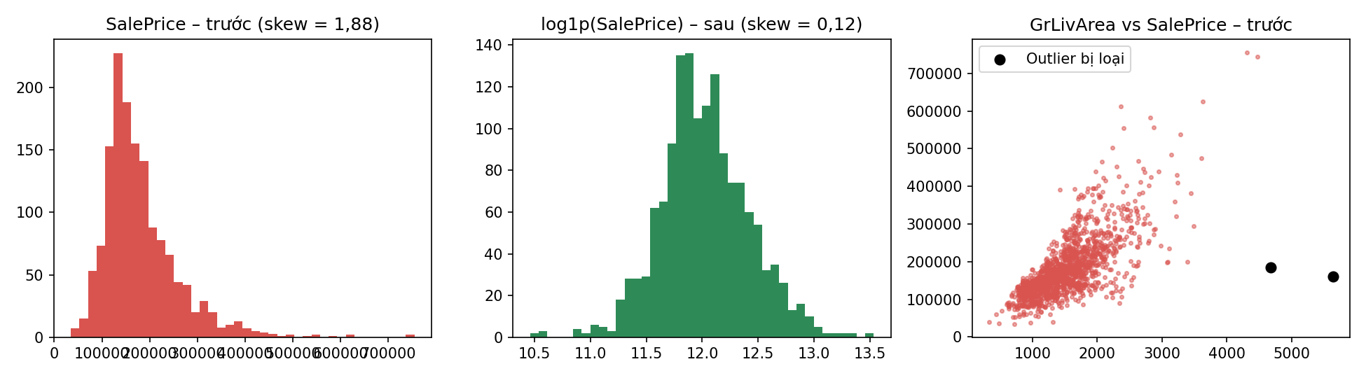
8.1 Phân phối SalePrice trước/sau và outlier bị loại

Slide 70
8.2 So sánh hiệu năng mô hình
Mô hình | RMSE trước | RMSE sau | Cải thiện
Ridge | 0,1596 | 0,1266 | 20,7%
Random Forest | 0,1472 | 0,1364 | 7,4%
5-fold CV, RMSE trên log(SalePrice) – thấp hơn là tốt hơn
"Trước": chỉ cột số thô, điền median; "Sau": dữ liệu đã qua toàn bộ pipeline

Slide 71
8.3 Nhận xét
Dữ liệu thiếu và dạng chuỗi xử lý hoàn toàn; giữ thông tin "không có tính năng" thay vì xóa dòng/cột
Skew của biến mục tiêu 1,88 → 0,12, gần chuẩn hơn; các biến diện tích bớt lệch rõ rệt
Mã hóa categorical giúp mô hình khai thác Neighborhood, ExterQual, KitchenQual
Sai số giảm ở cả hai mô hình: Ridge −20,7% (nhạy với skew và outlier); Random Forest −7,4% (ít phụ thuộc phân phối)

Slide 72
Cảm ơn thầy và các bạn đã lắng nghe – Q&A

